Slide 1
Jedno rešenje za restauraciju i očuvanje podataka sa starih medijuma

Slide 2
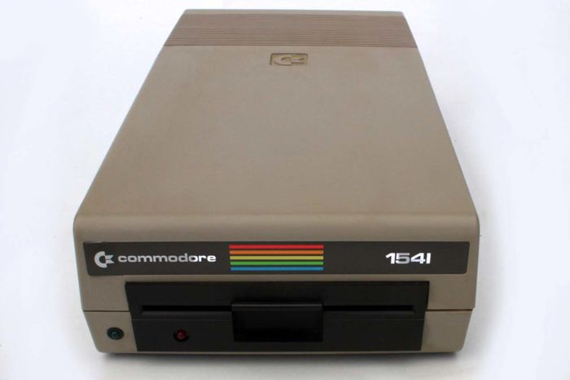
Commodorе 1541
Commodore 1541 je čitač 5.25"flopi disket-a razvijen 1982. godine u Kanadi od strane kompanije Commodore.
Notes:
-Commodore 1541 je čitač 5.25 flopi disket-a koji je zavijen 1982 godine u Kanadi od strane kompanije Commodore.
-Ovaj čitač posedovao je jednu glavu koja je bila korišćena i za čitanje i za pisanje podataka na 5.25 flopi disketu.
-Takodje ovaj uredjaj je posedovao dve lampice na osnovu kojih je davao povratne informacije korisniku.
-Gde je zelena lampica gorela i označavala da je uredjaj upaljen u struju , dok je crvena lapmipaca treptala označavajući rad uredjaja.

Slide 3
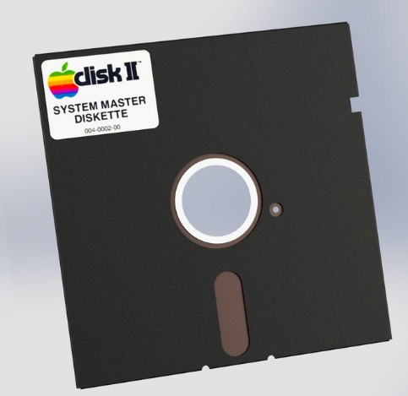
5.25“ flopi disketa
Originalna 5.25"flopi disketa ili miniflopi je magnetni medijum format koga je 1976. godine predstavio Shugart Associates.
Traka | Sektori/traka | Ukupno Sektora | Skladište u bajtima
1-17 | 21 | 357 | 7820
18-24 | 19 | 133 | 7170
25-30 | 18 | 108 | 6300
31-35 | 17 | 85 | 6020
Notes:
-Origininalna 5.25” flopi disketa ili miniflpi bio je magnetni medijum format koga je 1976 godine predstavio Shugart Associates
kao zamenu za 8-incnu disketu koja se smatrala prevelikom za novije racunare.
-Osnovni oblik ove diskete ima je 35 kružnih traka a postojala je i verzija od 40 traka na kojima su bili raspoređeni sektori od po 256 bajta.
-Trake su imale različit broj sektora i bile su raspoređene tako da je prva traka bila bliža spoljašnjoj ivici i imala je najviše sektora dok je dok je poslednja traka bila bliža unutrašnjem prstenu diskete sa najmanje sektora.

Slide 4
D64 fajl
D64 fajl je najšire podržani i dobro definisan format koji predstavlja elektronsku bajt predstavu 5.25"flopi diskete.
Tip diskete | Veličina(bajt)
35 traka, bez grešaka | 174848
35 traka, 683 bajtova greški | 175531
40 traka, bez grešaka | 196608
40 traka, 768 bajtova greški | 197376
Notes:
-D64 fajl je najšire podržani i dobro definisan format koji predstavlja elektronsku bajt predstavu 5.25"flopi diskete za Commodore 64 računare
-Na kraju D64 Fajla mogu se naci dodatni bajtovi koji govore koji sketori imaju gresku.
-Ukoliko se dodatni fajlovi ne pojave to znaci da je taj fajl u potpunosti ispravan i nema greške ni na jednom sektoru.

Slide 5
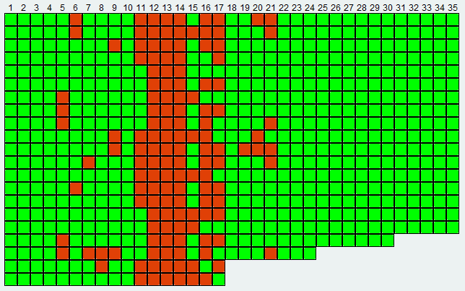
Оpis problema
Prilikom čitanja 5.25 flopi diskete dolazi do grešaka na pojedinim sektorima.
Nastale greške se evidentiraju u dodatnim bajtovima D64 fajla i na osnovu njih se vrši dalja analiza i iscrtavanje.
Notes:
-5.25 Flopi disketa kao sto je već pomenuto predstavlja istoriski medium koji je vladao decenijama, međutim zbog napretka računara, kao i zbog
njegovih prostornih mogućnosti ovaj medium je pregazilo vreme.
-Da bi se zaštitili podaci i arhivirao jedan bitan deo istorije pribegavano je skladištenju i čuvanju podataka u D64 formatu.
-Prilikom čitanja podataka sa 5.25 disketa dolazi do grešaka na pojedinim sektorima , nastale greške se evidentiraju na kraju D64 fajla.
i na osnovu njih se vrši dalja analiza i iscrtavanje fajla.
-opiši sliku.

Slide 6
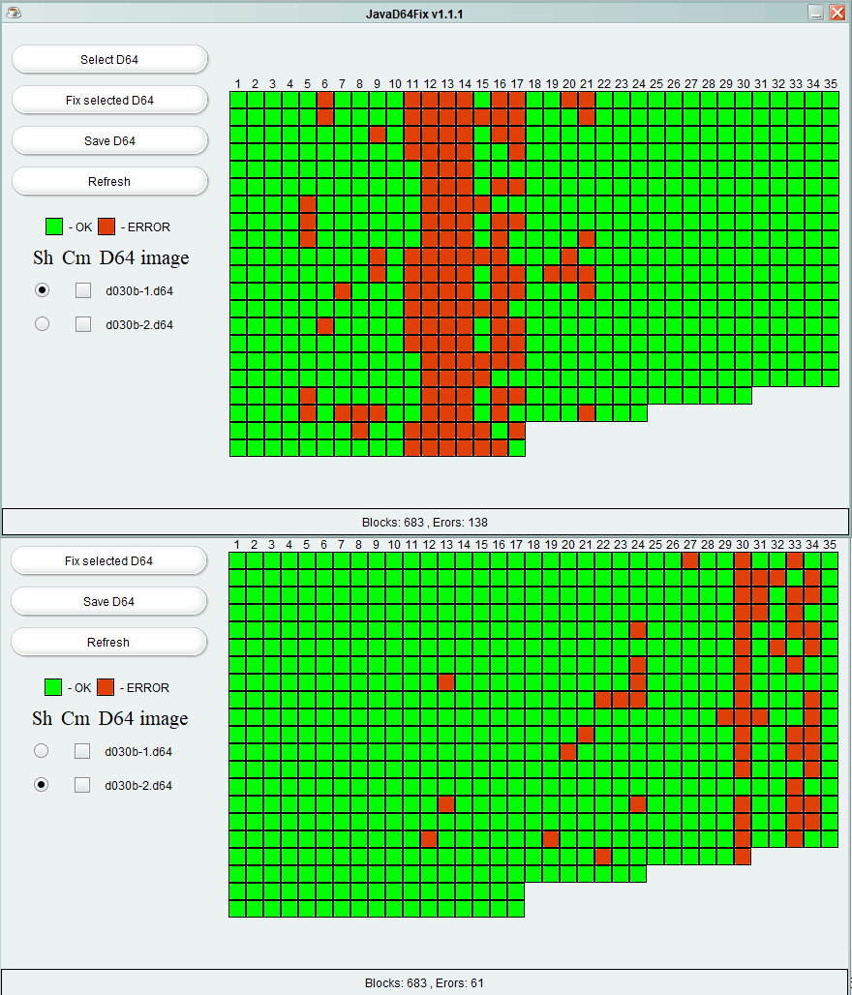
Analiza problema
Zbog analize problema razvijeno je programsko rešenje za vizuelizaciju grešaka.
Analizom D64 fajlova ustanovljeno je da se prilikom višestrukog čitanja flopi diskete javljaju greške u različitim sektorima.
Notes:
-Zbog analize problema razvijeno je programsko rešenje koje na osnovu bajtova greške formira vizuelni pikaz sektora.
-Na slici vidimo da se javljaju greškle na pojedinim sektorima i one su obeležene crvenom bojom dok su zeleni sektori ispravni.
-Analizom je ustanovljeno da se prilikom višestrukog čitanja iste 5.25 diskete javljaju greške na različitim slikama.
-Na slici su prikazana dva D64 fajla koji su formirana na osnovu dva čitanja sa iste 5.25 flopi diskete.
-Vidimo da se greške javljaju na različitim sektorima.

Slide 7
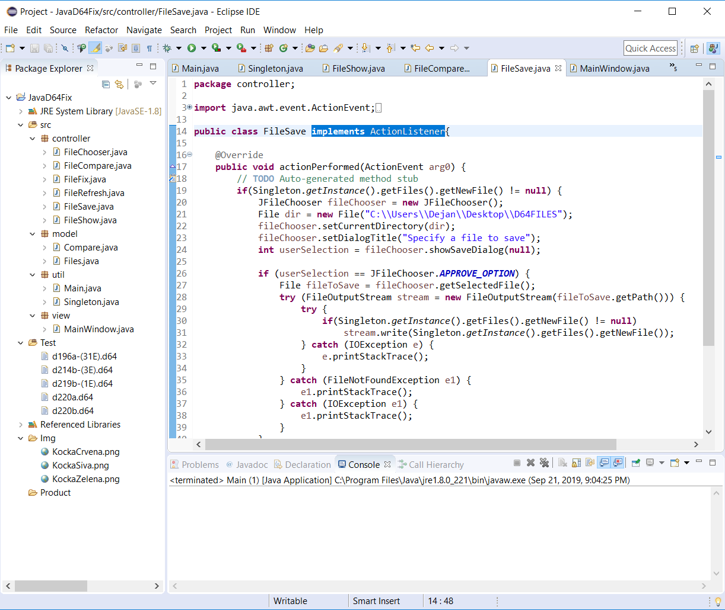
Opis korišćenih tehnologija i alata
Programsko rešenje je razvijeno uz pomoć Java programskog jezika u Eclipse programskom okruženju.
Za rad sa grafičkim elementima korišćen je Swing radni okvir koji obezbeđuje potreban skup grafičkih komponenti.
Notes:
-Programsko rešenje je razvijeno uz pomoć Java programskog jezika u Eclipse programskom okruženju prvenstveno namenjenom za rad u javi. Eclipse naravno
podržava i rad sa drugim programskim jezicima kao što su C,C++,Pajton,Php, Rybi ...
-Za rad sa grafičkim elementima korišćen je Swing radni okvir koji obezbedjuje potreban skup grafičkih komponenti za izradu korisničkog interfejsa.

Slide 8
Opis rešenja problema
Na osnovu analize ustanovljeno je da se kombinacijom više D64 fajlova može dobiti fajl sa manje grešaka ili u idealnom slučaju bez grešaka.
Notes:
-Na osnovu analize D64 fajla ustanovljeno je da se višestrukim čitanjem iste 5.25 flopi diskete dobijaju fajlovi sa greškama na različitim sektorima.
-Na osnovu ovoga konstruisano je rešenje gore opisanog problema koje je zasnovano na kombinaciji više D64 fajlova sa ciljem da se kreira novi
fajl koji bi imao manje ili u idealnom slučaju bio bez grešaka.
-Suština postpuka bi se zasnivala na tome da se sektori koji imaju grešku unutar jednog fajla zamene sa korespodentnim sektorima iz drugih fajlova iste 5.25 diskete
koji nemaju grešku.

Slide 9
Programsko rešenje problema (1)
Od selektovanih D64 fajlova biramo fajl sa najmanje grešaka.
Izbor se vrši na osnovu dodatnih fajlova greški na kraju D64 fajla po principu traženja minimuma.
Notes:
-Pošto svi fajlovi koji učestvuju u procesu imaju grešku na nekom od sektora u suprotnom bi rešenje bilo trivijalno,
algoritam započinjemo traženjem fajla sa najmanje grešaka.
-Na osnovu dodatnih bajtova na kraju D64 fajla možemo odrediti ukupan broj sektora sa greškom i na
principu traženja minimuma odrediti fajl koji bi imao najmanje grešaka.
-Ukoliko je u bajtu smeštena vrednost 1 to znači da je korespodentni sektor ispravan.

Slide 10
Programsko rešenje problema (2)
Prolazimo kroz bajtove grešaka pronađenog fajla i za sektor sa greškom tražimo korespodentni sektor u drugim fajlovima koji nema grešku.
Ukoliko pronađemo sektor bez greške vršimo njihovu zamenu.
Notes:
-Prolazimo kroz bajtove grešaka pronađenog fajla i za sektor sa greškom tražimo korespodentni sektor u drugim fajlovima koji nema grešku.
-Ukoliko pronadjemo sektor bez greške vršimo njihovu zamenu.
-Ovaj postupak nastavljamo do poslednjeg sektora sa greškom i on rezultuje minimalnim brojem grešaka ili u idealnom slučaju bez grešaka.

Slide 11
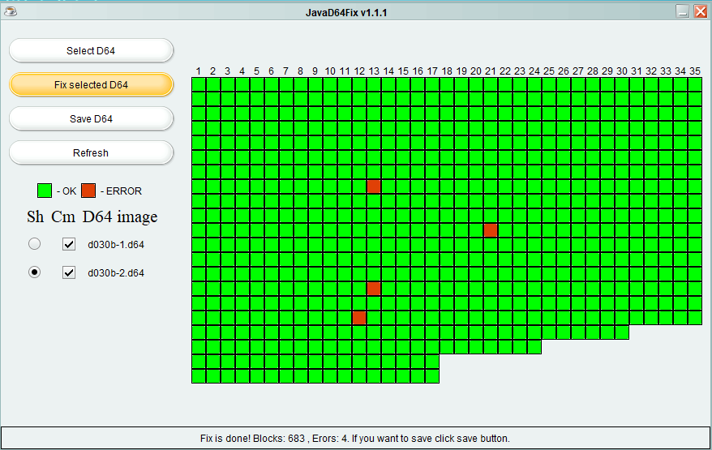
Programsko rešenje problema (3)
Notes:
-Kao što vidimo na slici su prikazana dva D64 fajla iste 5.25 flopi diskete koji imaju greške nad različitim sektorima. -Nakon popravke i primene gore opisanog algoritma dobijamo novi D64 fajl koji ima minimalan broj grešaka.

Slide 12
Interne strukture podataka
Fajl (java. File)
Bajt (java. byte)
Niz (java. File[] i byte[])
Lista (java. List<byte[]>)
Notes:
-Fajl je korišten za skladištenje putanje trenutno selektovanog fajla za prikaz.
-Niz bajtova je korišćen za skladištenje dodatnih bajtova greški trenutno selektovanog fajla na osnovu kojih je vršeno iscrtavanje
-Uz pomoć niza fajlova su skladištene putanje ka selektovanim fajlovima.
-Lista nizova bajtova u kojoj su smesteni svi selektovani fajlovi radi kasnijeg lakseg poredjnja

Slide 13
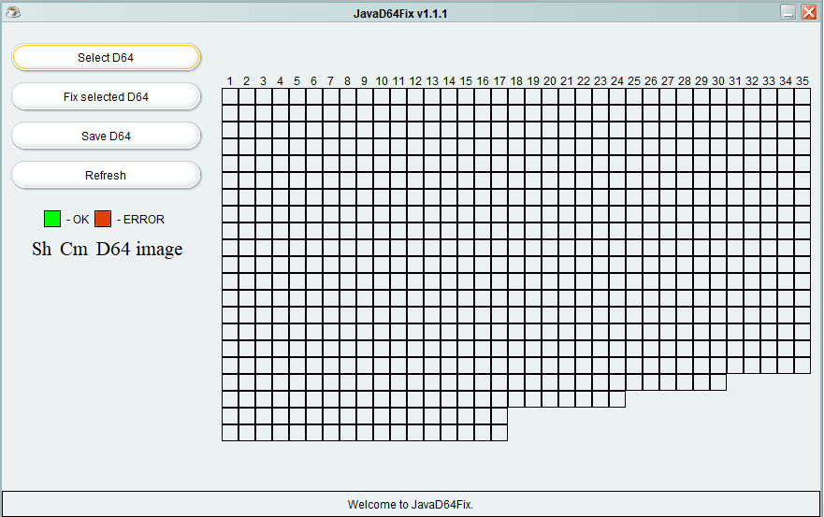
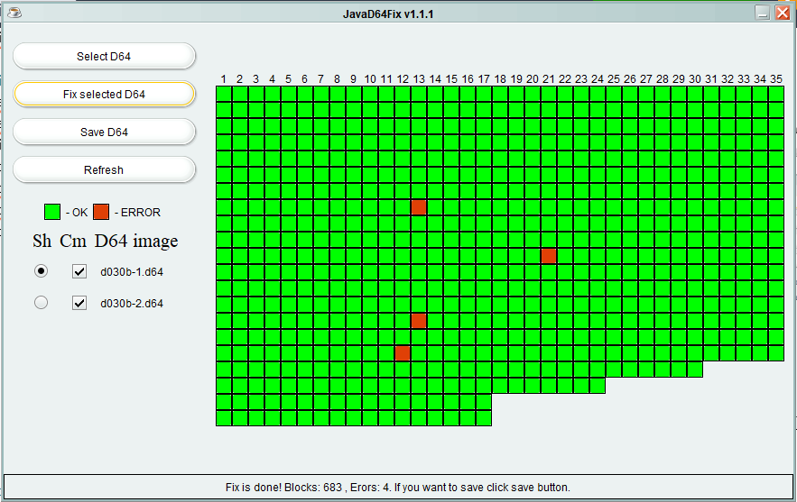
Prikaz implementiranog rešenja
Notes:
Opises izgled aplikacije.
Potencijalna poboljšanja.

Slide 14


Hvala na Pažnji

Slide 15
Pitanja?

